Slide 1

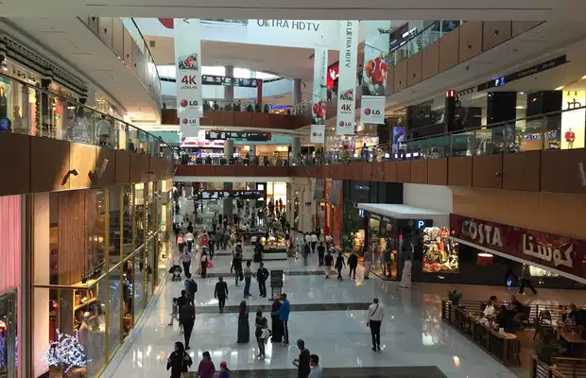






Projet de Machine Learning 2
Dubaï Mall: Segmentation de la clientèle
Rédigé par :
OUMAR Farouk W.Abija Deborah MANDO Inoussa ZAONGO Zoumana ZERBO
Sous la supervision de :
Mme Mously DIAW
Machine Learning Engineer - Formatrice IA
Segmentation
Analytics
Retail
ML

Slide 2





PLAN
1
Introduction
2
Analyse exploratoire des données
3
Modélisation
4
Implémentation
5
Conclusion
Données
Modèle ML
API
Dashboard
Mall_Customers.csv
K-Means
Fast API

Slide 3


Introduction
Avec ses 1 200 enseignes, ses millions de visiteurs annuels et son emplacement stratégique au cœur de Dubaï, le Dubaï Mall s’impose comme une référence mondiale dans le domaine du retail. Cette affluence massive, associée à une clientèle particulièrement hétérogène, engendre des comportements d’achat aussi riches que difficiles à anticiper. Dans ce contexte, les limites des approches marketing classiques deviennent évidentes. Le recours au Machine Learning s’impose alors comme une alternative innovante pour analyser en profondeur les données disponibles capable d’identifier des profils de client pertinents et d’orienter les décisions commerciales de manière ciblée. C’est dans cette perspective que s’inscrit notre projet : exploiter les potentialités du Machine Learning pour décrypter les habitudes de consommation à travers une segmentation fine et exploitable, afin de favoriser une personnalisation optimale de l’offre et une prise de décision éclairée par les données.

Slide 4


Introduction
Problématique et Objectif du project
Problématique
Objectif du projet
Développer un modèle de segmentation client qui permettra de:
Le secteur du retail fait face à des défis majeurs :
Concurrence accrue et digitalisation
Identifier les profils clients distincts
Attentes clients de plus en plus élevées
Adapter les offres et services
Personnalisation des expériences
Cibler les campagnes marketing
Optimisation des stratégies marketing
Améliorer la satisfaction client

Slide 5






Analyse Exploratoire des Données
Présentation des Données
Aperçu du Dataset
Variables Analysées
200
5
Genre
Catégorielle : Male / Female
Clients
Variables:
CustomerID
Gender
Age
Annual Income (k$)
Spending Score (1-100)
0
Âge
Numérique : 18 à 70 ans
Valeurs manquantes
Revenu Annuel
Numérique : 15k$ à 137k$
Score de Dépense
Numérique : 1 à 100
Source : Kaggle Dataset, Dataset Mall_Customers.csv

Slide 6

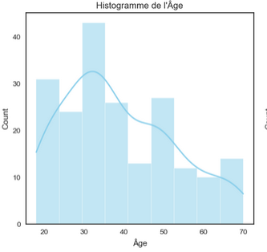
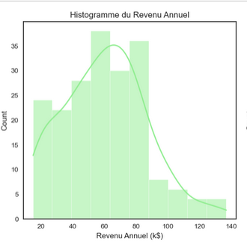
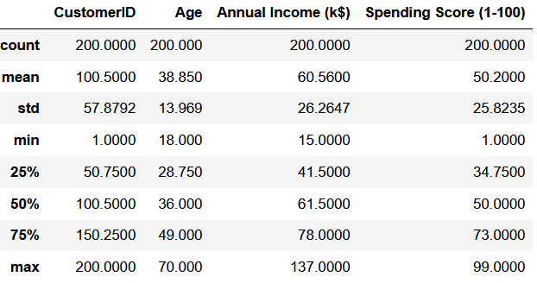
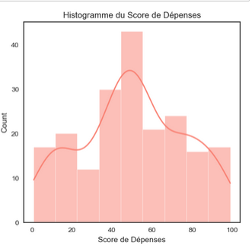
Statistiques descriptives des données
Distribution d'âge : Asymétrie avec une concentration de clients de 20-30 ans.
Revenu annuel : Distribution quasi nor-male, centrée autour de 60-70 k$, sug-gérant une homogénéité économique parmi la majorité des clients.
Score de dépenses : Des comporte-ments de dépenses plus fréquentes sont observés autour des scores 40-60.
Une grande hétérogénéité parmi les clients du Dubai Mall
L’âge varie de 18 à 70 ans, avec une moyenne autour de 38 ans. Les revenus annuels sont également disparates, allant de 15 000 à 137 000 dollars, pour une moyenne de 60 560 dollars. Enfin, le score de dépenses, compris entre 1 et 99, reflète des comportements de consommation très divers. Cette diversité justifie pleinement le recours à une segmentation

Slide 7



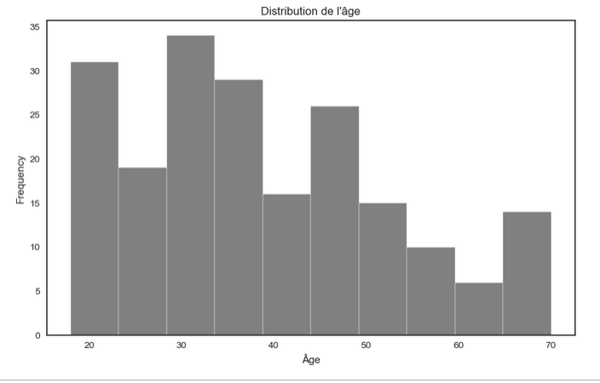
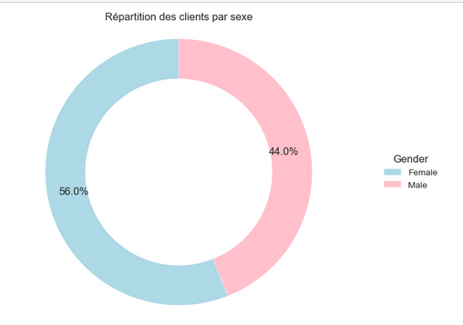
Répartition par Genre
Distribution de l'Âge
Âge moyen : 39 ans. La distribution en age des clients n’est pas uniforme . Il y’a plus de clients ayant un âge compris entre 30-35ans et moins ages d les clients du Mall ont en moyenne : 39 ans.
56% de femmes vs 44% d'hommes. Il y’a plus de clientes à Dubai Mall comparativement aux clients .

Slide 8


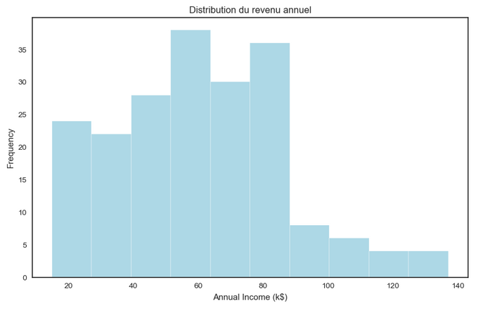
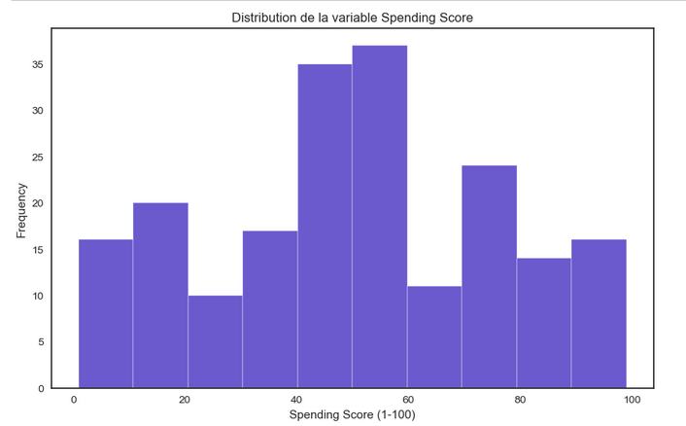
Revenu Annuel (k$)
Score de Dépense
Les scores de dépenses de la majorité des clients se situent entre 40 et 60.
Il y a moins de clients ayant des scores de dépenses
inférieurs à 20 ou supérieurs à 80.
La majorité des clients ont un revenu annuel se situant entre 40 000 et90000k$. Moins de clients ont des revenus en dessous de 40 000 ou au dessus de 100000.

Slide 9
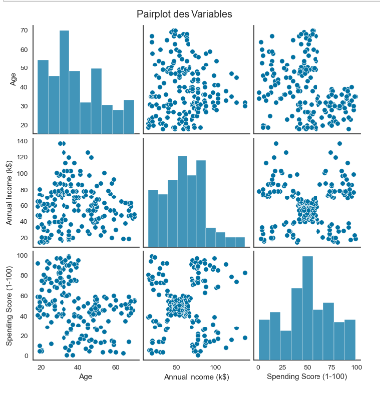
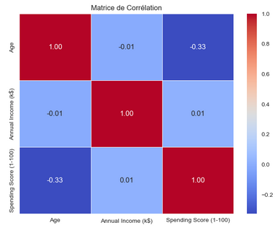
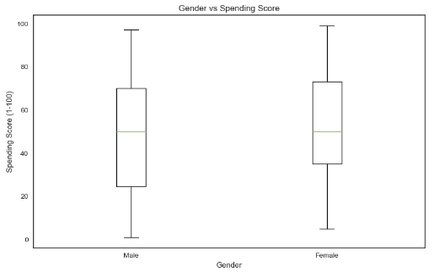
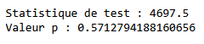
Distribution par sexe par score de dépense
Pairplot ou Matrix Plot des variables
Matrice de corrélation
L'analyse des scores de dépenses révèle que les hommes et les femmes présentent des médianes similaires, indiquant une tendance centrale quasi identique dans leurs comportements de dépenses.
Les résultats confirment les observations visuelles et suggèrent l'utilisation de techniques de segmentation non supervisée pour mieux comprendre les profils de consommation.
Test de Mann-Whitney-Wilcoxon
Ce pairplot suggère que l'âge et le revenu annuel ne sont pas fortement corrélés avec le score de dépenses, et que les comportements de dépenses peuvent varier indépendamment de l'âge et du revenu annuel.
Aucune différence statistiquement significative n’est détectée.

Slide 10



Modélisation
1
2
5
3
4
Standardisation
des données
Application des
3 algorithmes
Évaluation des
performances
Sélection du
meilleur modèle
Optimisation des
hyperparamètres
K-Means

Slide 11

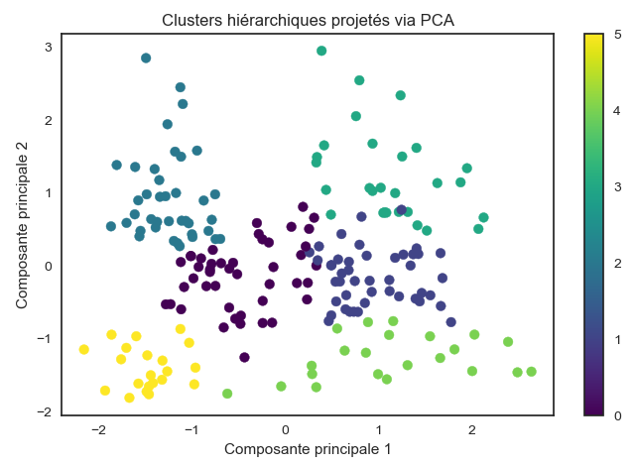
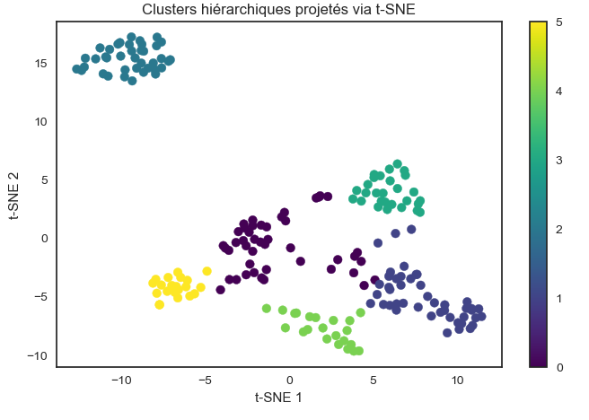
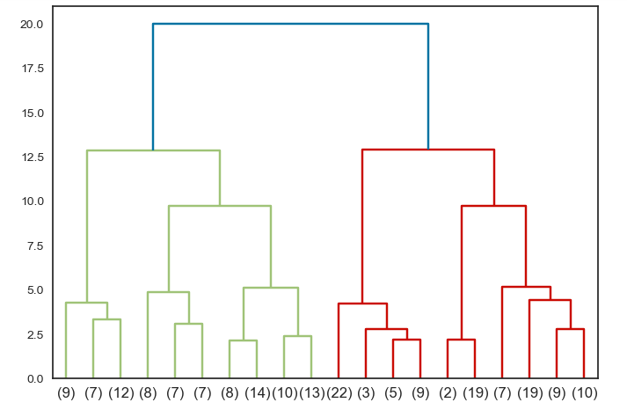
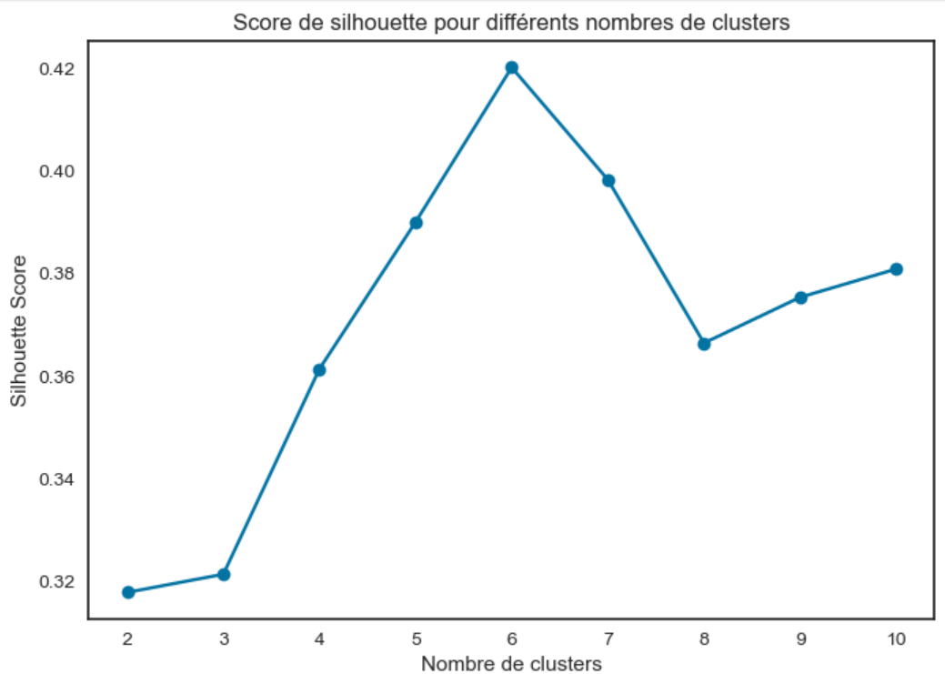
Modélisation: Application des 3 algorithmes
Clustering Hiérarchique (Agglomératif)
Visualisation des clusters par le PCA et le TSNE
Construit un dendrogramme pour identifier la structure hiérarchique des données
L'affichage des clusters de la méthode du clustering hiérarchique par le PCA permet de voir une distinction des 6 groupes. Mais quelques individus même s'ils sont peu se retrouvent dans deux groupes.
Par la méthode TSNE, on voit bien que les groupes sont bien distinct. On peut dire de manière graphique que le clustering hiérarchique a une bonne qualité de segmentation des groupes.
Dans ce dendrogramme, on observe un saut important au niveau de la hauteur 5 à 12.5. Cela suggère que le découpage en 6 grands clusters est pertinent. La méthode du silhouette score a permis de confirmer que c’est 6 clusters effectivement.

Slide 12
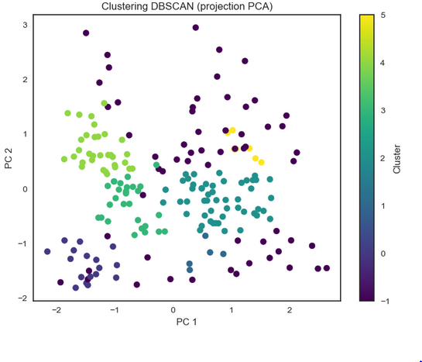
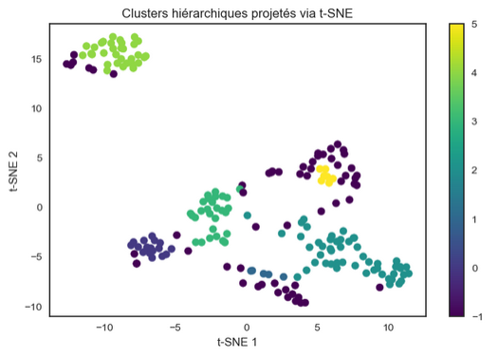
Modélisation: Application des 3 algorithmes
DBSCAN
Détecte les clusters de densité et identifie automatiquement les outliers
Visualisation des clusters par PCA et TSNE
L'affichage des clusters de la méthode DBSCAN par le PCA permet de voir mais difficilement les 6 groupes. Quelques individus se retrouve dans deux groupes.
Avec TSNE, les clusters se forme mieux que dans le cas du PCA mais il reste toujours un mauvais regroupement des clusters. Cela pourrait traduire l'incapacité de l'algorithme DBSCAN à identifier les groupes clairement.

Slide 13
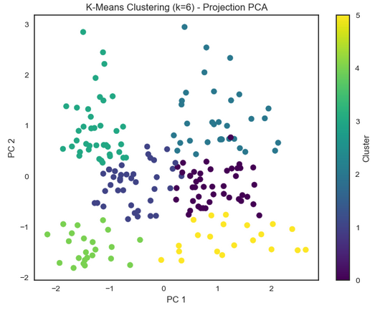
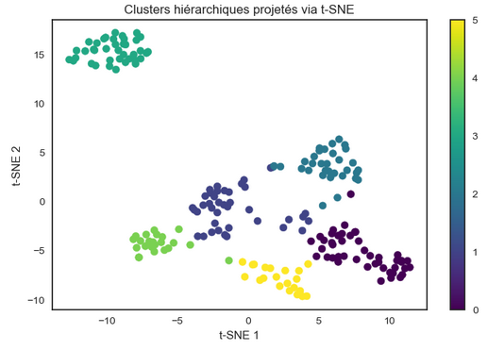
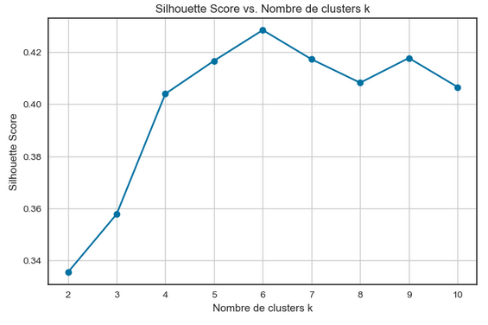
Modélisation: Application des 3 algorithmes
K-Means
Visualisation des clusters par PCA et TSNE
Partitionne les données en k clusters en minimisant la variance intra-cluster
le KMEANS ici arrive à bien identifier les clusters moyennant quelques superpositions de groupe. Mais cela pourrait s'expliquer par la représentation PCA.
Avec la TSNE on constate une bonne séparation des groupes. Donc les erreurs de classification constatée avec la PCA pourraient s'expliquer par la représentation de PCA même.
Le nombre de cluster optimal reste toujours 6 avec la silhouette score élevé.

Slide 14



Évaluation du Modèle
Comparaison des Algorithmes
Algorithme
Silhouette Score
Davies-Bouldin
Calinski-Harabasz
K-Means
0.428
0.825
135.102
Hiérarchique
0.420
0.852
127.986
DBSCAN
0.185
1.757
34.071
Choix du Meilleur modèle
Suivant toutes les métriques , l’algorithme du K-Means présente les meilleures performances. Notre métrique principale est la Silhouette Score car elle mesure à la fois la cohésion des clusters et leur séparation, tout en restant facile à interpréter (métrique compris entre -1 et 1). Et suivant la Silhouette Score le modèle retenu est K-means pour segmenter les clients de Dubaï Mall.
Conclusion :
K-Means présente les meilleures performances sur tous les critères d'évaluation.
Le Silhouette Score de 0.554 indique une segmentation de qualité satisfaisante avec des clusters bien définis et distincts.
L'algorithme offre également l'avantage d'une complexité computationnelle raisonnable et d'une facilité d'interprétation pour le business.

Slide 15

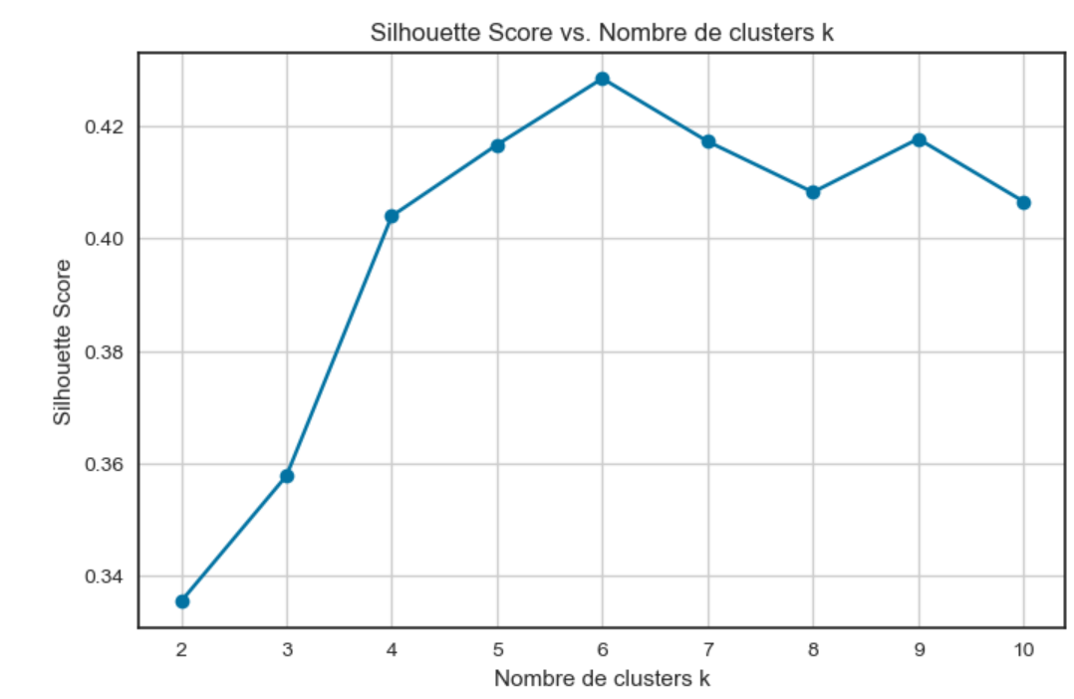
Modèle K-Means Optimal
Détermination du Nombre Optimal de Clusters
Hyperparamètres Optimisés
Initialisation
Nb. Initialisations
k-means++
10
Max Iterations
Algorithme
300
Elkan
Performance Finale
k = 6
En optimisant les hyperparamètres , nous avons réussi à obtenir les meilleurs paramètre pour notre modèle et qui permis d’ameliorer un peu la performance du modèle qui est passée de 0.428 à 0.4284 . Dans la suite, ce modèle sera utilisé pour segmenter les clients de Dubaï Mall à travers une analyse des personas.
Nombre optimal de clusters
Justification du choix :
En utilisant la courbe des valeurs des clusters en fonction des silhouettes, on voit que le nombre de cluster qui maximise la silhouette score est 6.

Slide 16
Analyse des Personas(1/3)
0
Seniors Stables
Stratégie Marketing :
56 ans
55k$
Produits de qualité
Âge moyen
Revenu
Clients plus âgés avec revenus stables et dépenses mesurées. Probablement retraités ou en fin de carrière.
Services premium
35
22
Programmes de fidélité
Score dépense
Effectif
1
Jeunes Actifs Équilibrés
Stratégie Marketing :
27 ans
57k$
Âge moyen
Revenu
Jeunes professionnels avec comportement d'achat équilibré. Revenus confortables et dépenses raisonnées.
Produits lifestyle
3
4
5
Technologie
48
39
Score dépense
Expériences urbaines
Effectif

Slide 17
Analyse des Personas (2/3)
2
Adultes Riches Économes
Stratégie Marketing :
0
1
42 ans
89k$
Valeur ajoutée
Âge moyen
Revenu
Adultes aisés mais peu dépensiers. Profil épargne et investissement, consommation réfléchie.
Durabilité
17
33
Score dépense
Effectif
Investissements long terme
3
Jeunes Aisés Dépensiers
Stratégie Marketing :
33 ans
87k$
4
Âge moyen
Revenu
Jeunes adultes très aisés et grands consommateurs. Cible privilégiée pour le luxe et les expériences premium.
Luxe
39
Exclusivité
82
Score dépense
Effectif
Expériences VIP
Nouveautés

Slide 18
Analyse des Personas(3/3)
4
4
Jeunes Modestes Impulsifs
Stratégie Marketing
0
1
Tendances
25 ans
25k$
Âge moyen
Revenu
Jeunes aux revenus modestes mais forte propension à dépenser. Sensibles aux tendances et à la mode.
Prix attractive
78
23
Promotions
Score dépense
Effectif
Réseaux sociaux
5
Adultes Modestes Économes
Stratégie Marketing
46 ans
26k$
Âge moyen
Revenu
Rapport qualité-prix
Adultes à faible pouvoir d'achat avec consommation réduite. Population conservatrice et économe.
19
21
Promotions
Score dépense
Effectif
Produits essentiels

Slide 19
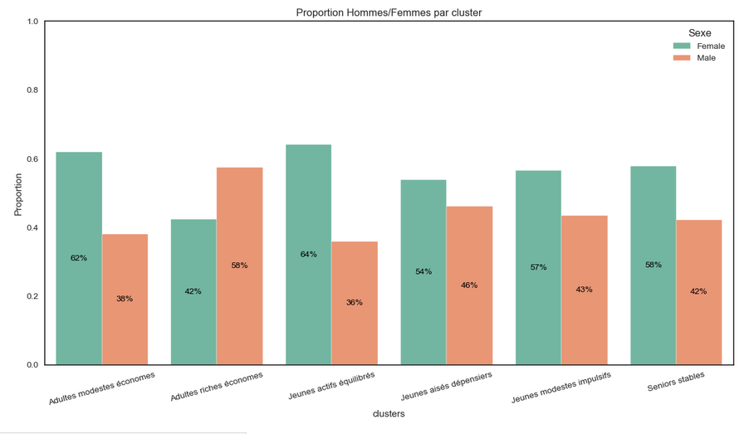
Représentation de proportions des clusters par sexe
De manière générale, dans tous les clusters les femmes sont les principales clientes et domine le marché de Dubaï Mall. Le cluster "Adultes modestes économes" est majoritairement composé de femmes (62%) par rapport aux hommes (38%). Les "Adultes riches économes" et les "Jeunes actifs équilibrés" montrent une répartition de 42% et 64% de femmes. Les "Jeunes aisés dépensiers" et les "Jeunes modestes impulsifs" ont une proportion plus élevée de femmes( 54% et 57% de femmes respectivement). Enfin, le cluster des "Seniors stables" est constitué de 58% de femmes et 42% d'hommes.

Slide 20


Impact Business et récommandations
Applications Business
Recommandations Stratégiques
Campagnes marketing personnalisées par segment
Prioriser le Cluster 3 (jeunes aisés dépensiers) )
pour les campagnes luxe et expériences VIP
Optimisation du mix produits par zone du mall
Programmes de fidélité adaptés aux profils
Développer des offres accessibles pour le Cluster 4 (jeunes modestes impulsifs) via les réseaux sociaux
Événements ciblés selon les personas
Stratégies de pricing différenciées
Créer des programmes d'Epargne pour le Cluster 2 (adultes riches économes) avec des avantages long terme
Recommandations personnalisées via app mobile
Implémenter un système de scoring en temps reel pour adapter l'expérience client instantanément
1
2
3
4

Slide 21





Implémentation
&
API
Dashboard
Fast API
Évolutivité :
Architecture modulaire permettant l'ajout de nouveaux algorithmes et fonctionnalités.

Slide 22
Conclusion
Ce travail a permis de mettre en lumière la contribution du Machine Learning à l’analyse stratégique des comportements d’achat dans le secteur du commerce de détail. En mobilisant des méthodes de segmentation non supervisées, notamment les algorithmes de clustering, nous avons pu identifier six profils types de clients à partir des données du Dubaï Mall.
Cette typologie constitue un outil pertinent d’aide à la décision, permettant de mieux cibler les actions marketing et d’optimiser l’expérience client.
L’implémentation technique, via des solutions interactives telles que Fast API et Streamlit, a renforcé la dimension opérationnelle du projet, facilitant ainsi son intégration dans des contextes réels d’exploitation commerciale.

Slide 23


MERCI POUR VOTRE

